Slide 1
МК вчителів естетичного виховання, фізичної культури, трудового навчання та захисту України

Slide 2
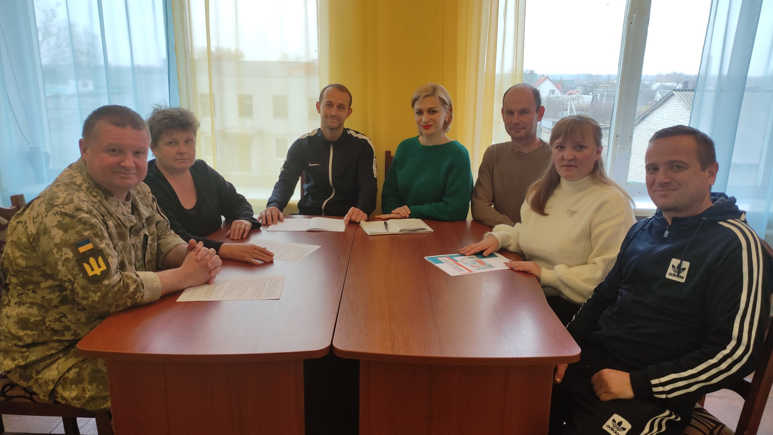

Slide 3
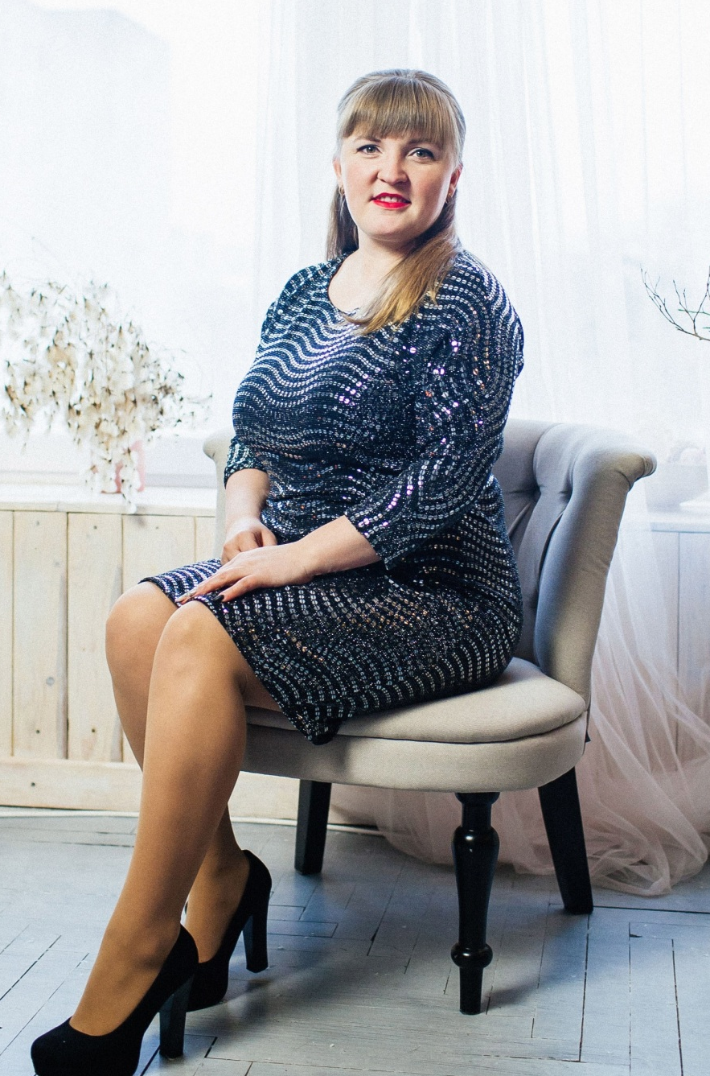
Ковч Наталія Павлівна, вчитель трудового навчання та інформатики
Стаж роботи: 7 років
Категорія: ІІ категорія
Класи, в яких викладає: 3-А,Б,В,Г, 4-А,Б,В, 5-А,Б, В, 6-А,Б,В, 8-Б,В.
Проблема, над якою працює вчитель:
«Формування проектно-технологічної компетентності на уроках трудового навчання»

Slide 4
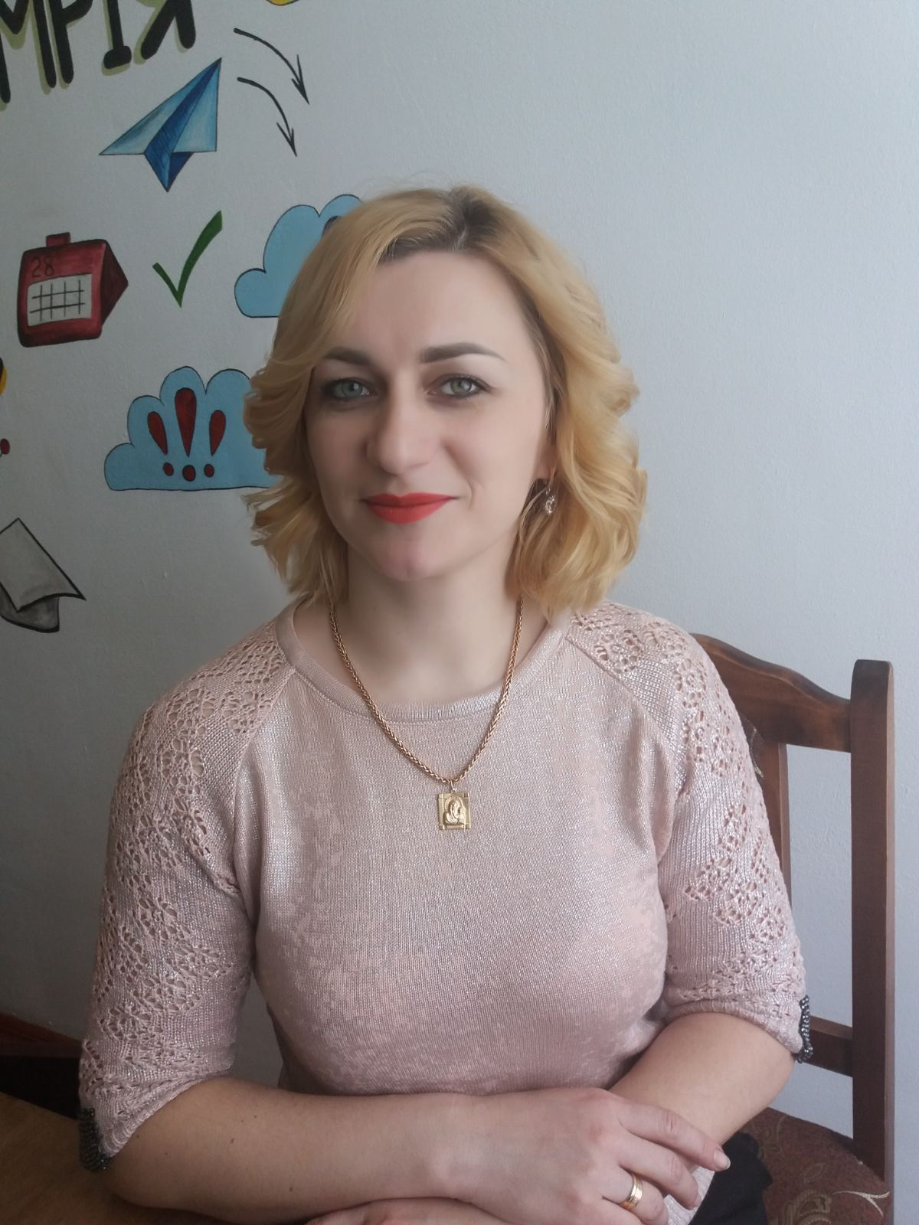
Грицевич Оксана Віталіївна, вчитель образотворчого мистецтва
Стаж роботи: 16 років
Категорія: І категорія
Класи, в яких викладає: 5-А, Б, 6-А, Б, В, 7-А, Б, В, 9-Б
Проблема, над якою працює вчитель: «Розвиток творчих здібностей учнів на уроках образотворчого мистецтва»

Slide 5
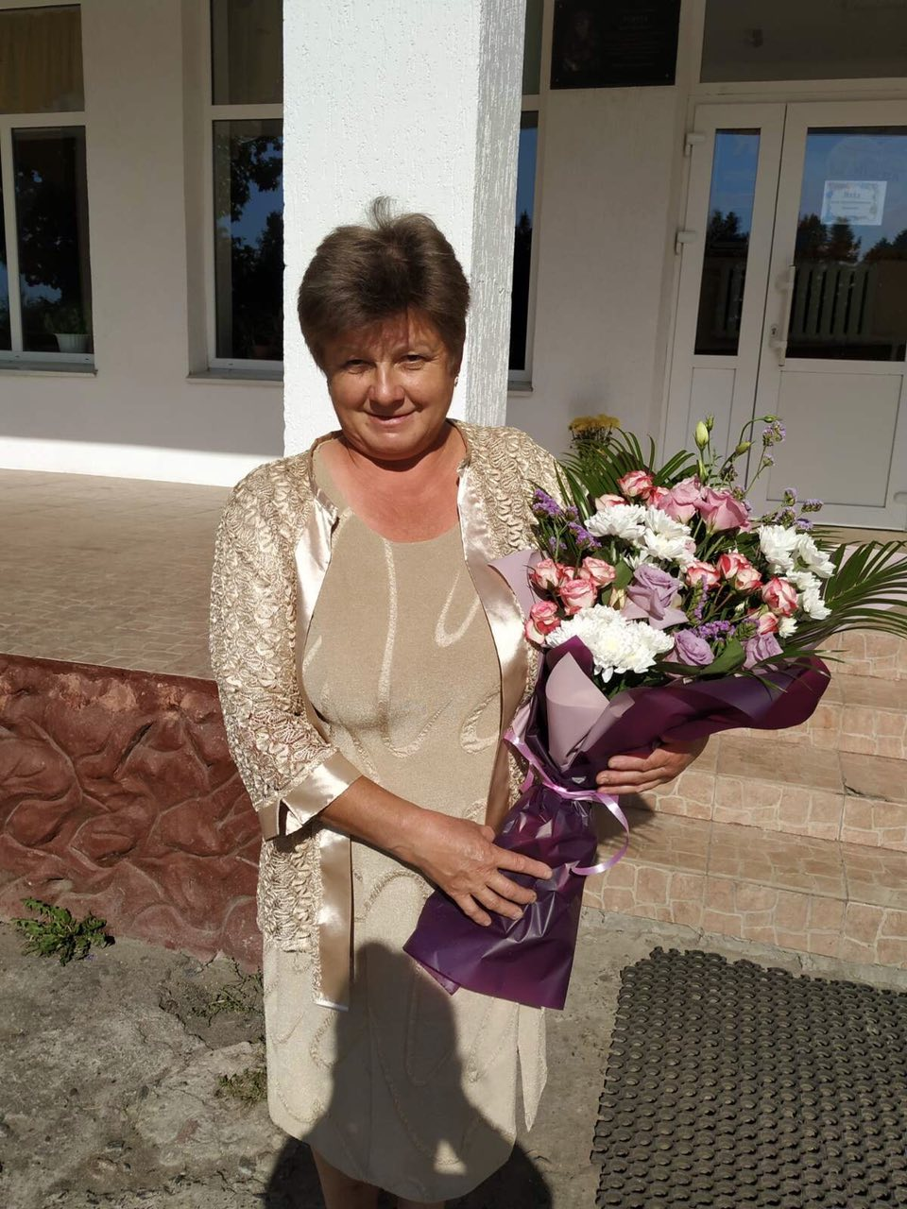
Остапук Людмила Володимирівна, вчитель музичного мистецтва
Стаж роботи: 34 роки
Категорія: спеціаліст
Класи, в яких викладає: 1-А, Б, 2-А, Б, 3-А, Б, 4-А, Б, 5-А, Б, В, 6-А, Б, В,
7-А, Б, В, 9-А.
Проблема, над якою працює вчитель: «Розвиток вокально-мистецьких навичок учнів початкових класів»

Slide 6
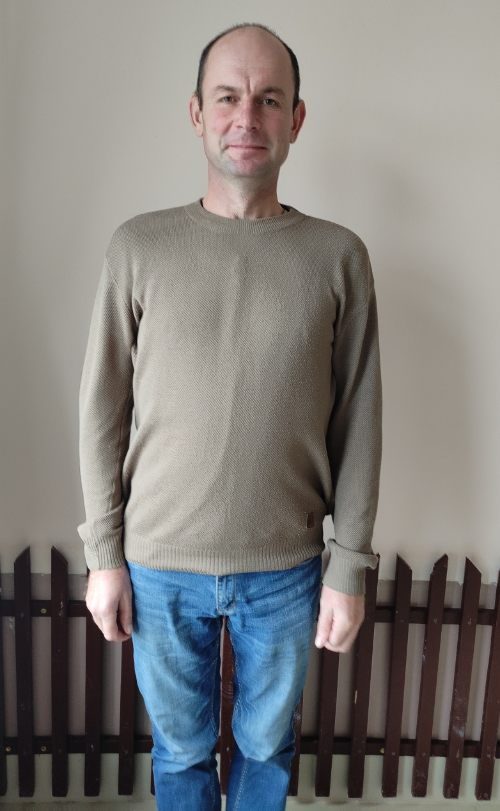
Миколаюк Василь Юрійович, вчитель трудового навчання
Стаж роботи: 19 років
Категорія: І категорія
Класи, в яких викладає: 5-А, Б, 6-Б, В,
7-А, Б, В, 8-Б, В, 9-А, Б, В, 11-В.
Проблема, над якою працює вчитель: Особливості організації колективно-групового навчання на уроках трудового навчання

Slide 7
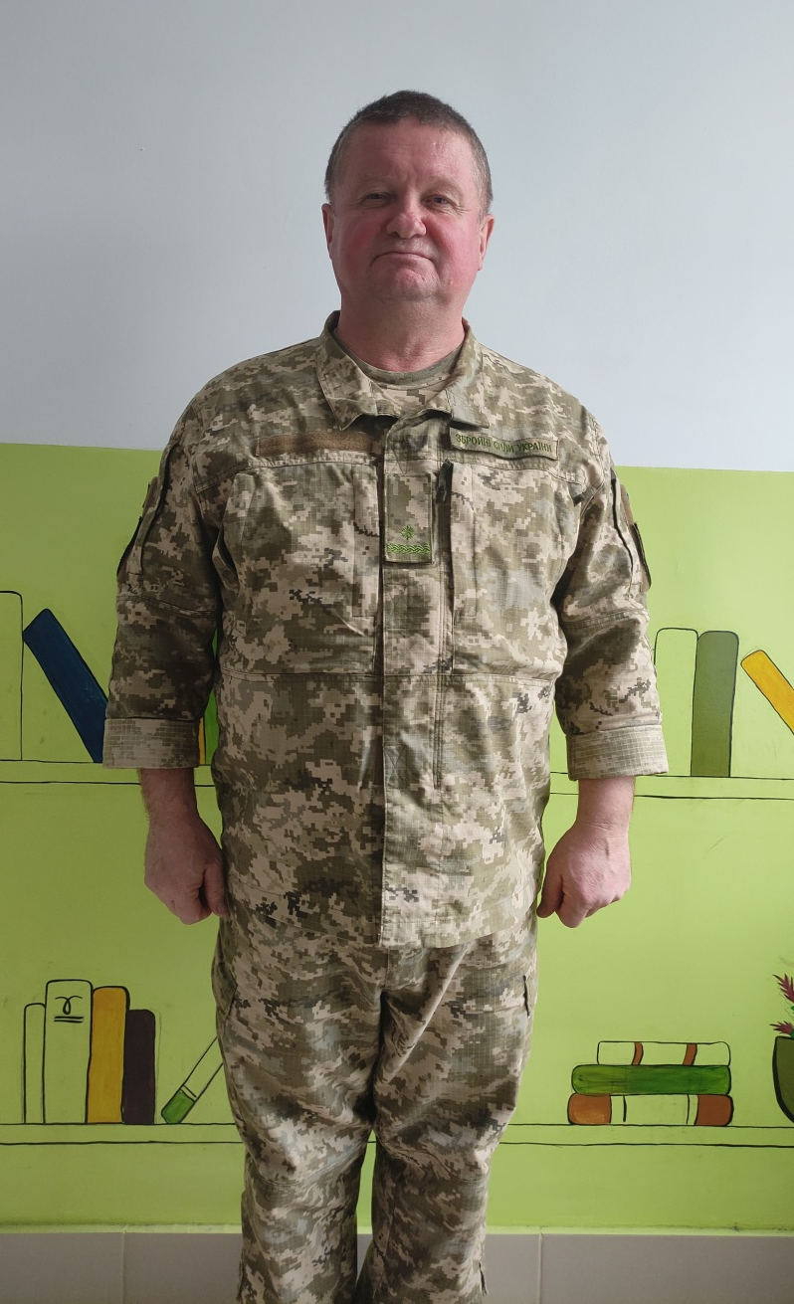
Старушик Генадій Григорович, вчитель предмету «Захист України»
Стаж роботи: 7 років
Категорія: ІІ категорія
Класи, в яких викладає: 10-А, Б, 11-А, Б, В.
Проблема, над якою працює вчитель: Особливості організації практичних занять з предмету «Захист України»

Slide 8
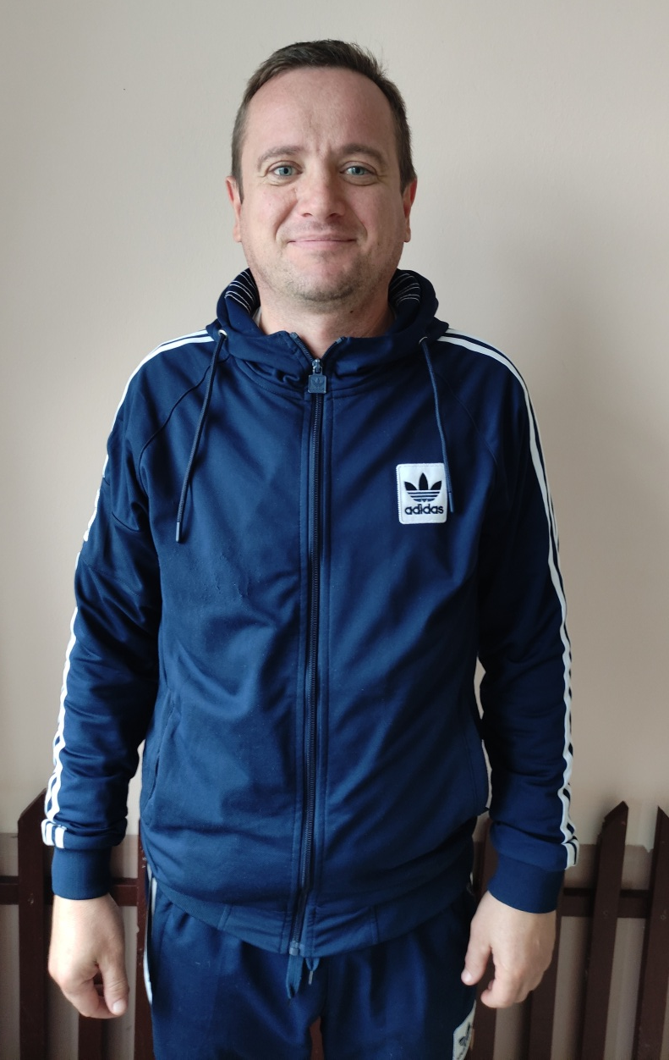
Кіпень Роман Миколайович, вчитель фізичної культури
Стаж роботи: 19 років
Категорія: І категорія
Класи, в яких викладає: 5-Б, 6-А, Б, 9-А, Б, В.
Проблема, над якою працює вчитель: «Стимулювання фізичної активності учнів на уроках фізичного виховання»

Slide 9
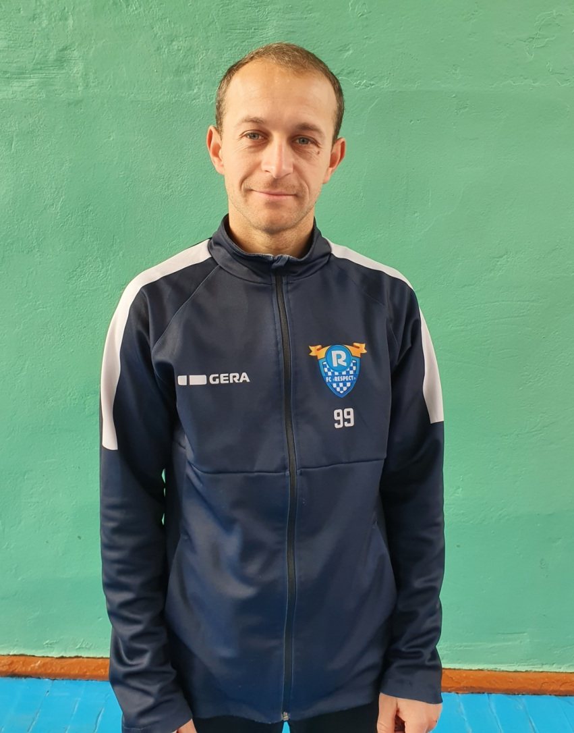
Боровський Дмитро В’ячеславович, вчитель фізичної культури
Стаж роботи: 9 років
Категорія: ІІ категорія
Класи, в яких викладає: 5-В, 7-В, 8-А, Б, В, 11-А, В.
Проблема, над якою працює вчитель: «Розвиток інтересу учнів до власного здоров’я на уроках фізичного виховання»

Slide 10
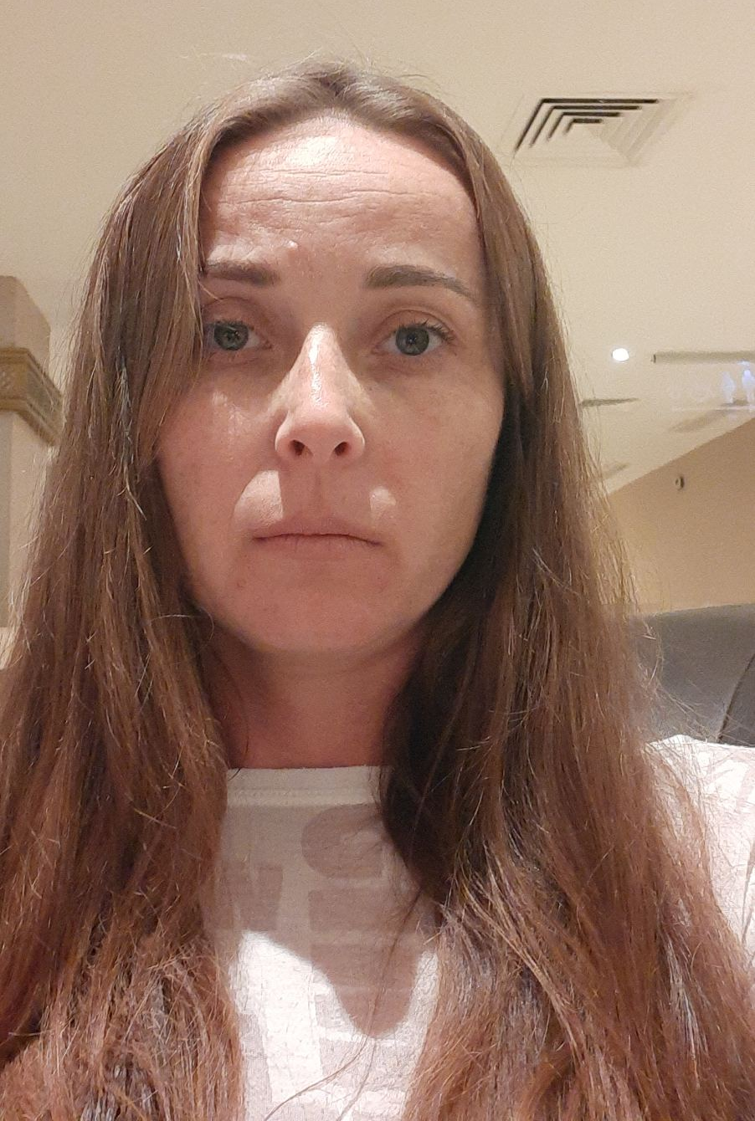
Сабадаш Віта Володимирівна, вчитель фізичної культури
Стаж роботи: 14 років
Категорія: І категорія
Класи, в яких викладає: 5-А, 6-В, 7-А, Б, 10-А,Б
Проблема, над якою працює вчитель: «Значення рухливих ігор на уроках фізичного виховання»

